Slide 1

Módulo 3: Introducción al modelado de datos
Diplomatura en Ciencias Sociales Computacionales y Humanidades Digitales (IDAES-UNSAM)

Slide 2
Contenidos por clase
Clase | Fecha | Temas | Bibliografía
1 | 13/8 | Intro, tipos de modelos, trade-offs | Cap 2 ISLR + Cap 1 TMR + Caps 4 y 5 IMS
2 | 20/8 | Explorando y transformando variables. Intro a regresión lineal simple | Cap 3 ISLR + Cap 6 TMR + Cap 7 IMS
3 | 27/8 | Regresión lineal múltiple | Cap 3 ISLR + Caps 7 y 8 TMR + Cap 8 IMS
4 | 3/9 | Clasificación 1 - Regresión logística | Cap 4.1 a 4.3 ISLR + Cap 9 IMS
5 | 10/9 | Clasificación 2 – KNN y LDA | Cap 4.4 ISLR
6 | 17/9 | Métricas de rendimiento y CrossValidation | Cap 5 ISLR + Caps 5, 9 y 10 TMR

Slide 3
Nuestra hoja de ruta
Modelización
Aprendizaje supervisado
Aprendizaje no supervisado
Regresión
Clasificación
Clustering
PCA
Simple
Múltiple
No paramétricos
Paramétricos
KNN
Naive Bayes
Regresión logística
LDA/QDA

Slide 4
Teórica 3: Regresión lineal múltiple

Slide 5
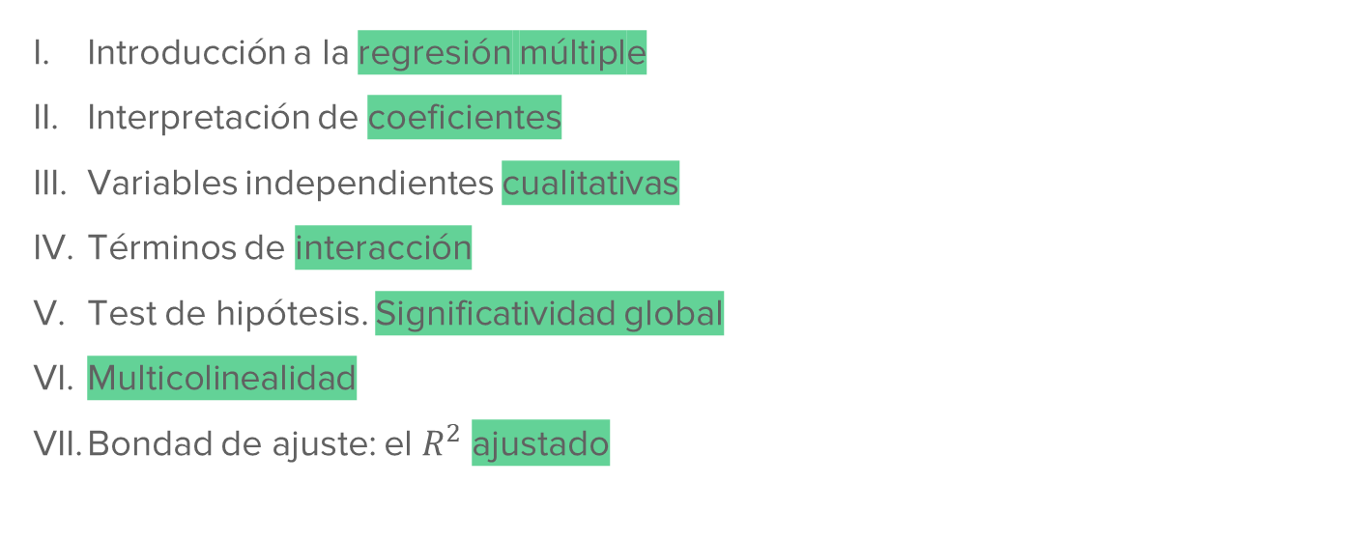
Agenda
Introducción a la regresión múltiple
Interpretación de coeficientes
Variables independientes cualitativas
Términos de interacción
Test de hipótesis. Significatividad global
Multicolinealidad
Bondad de ajuste: el $R^{2}$ ajustado

Slide 6
I. Introducción a la regresión múltiple

Slide 7
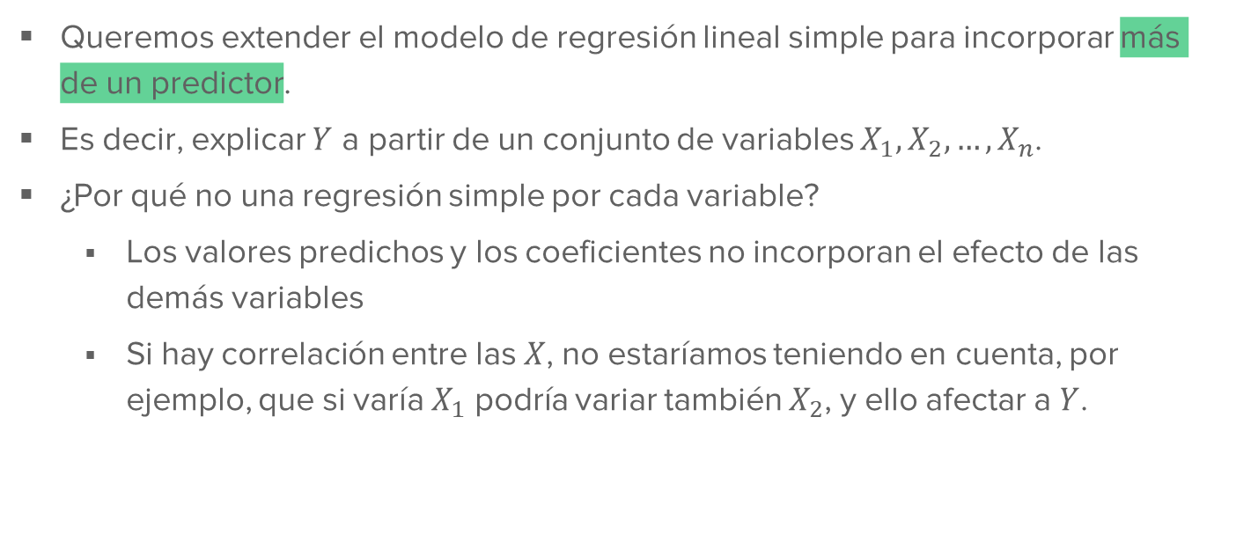
Introducción a regresión múltiple
Queremos extender el modelo de regresión lineal simple para incorporar más de un predictor.
Es decir, explicar $Y$ a partir de un conjunto de variables $X_{1},X_{2},…,X_{n}$.
¿Por qué no una regresión simple por cada variable?
Los valores predichos y los coeficientes no incorporan el efecto de las demás variables
Si hay correlación entre las $X$, no estaríamos teniendo en cuenta, por ejemplo, que si varía $X_{1}$ podría variar también $X_{2}$, y ello afectar a $Y$.

Slide 8
II. Interpretación de coeficientes

Slide 9
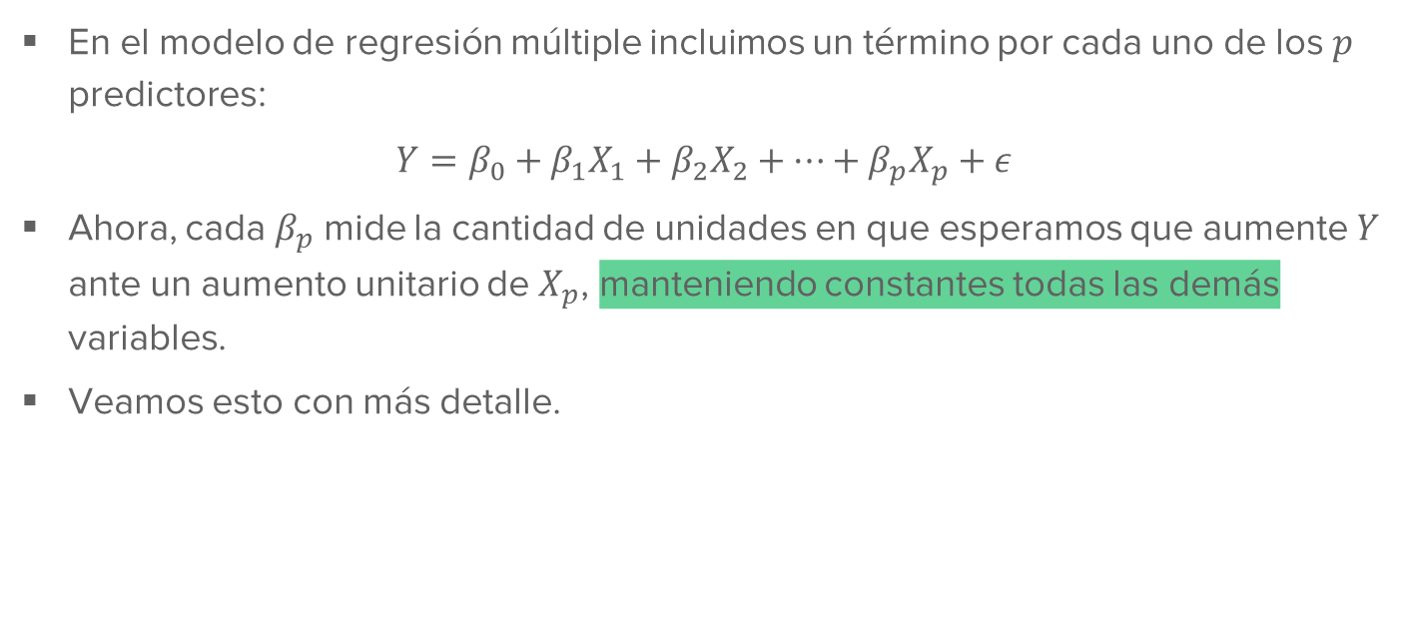
Interpretación de los coeficientes
En el modelo de regresión múltiple incluimos un término por cada uno de los $p$ predictores:
$$Y=β_{0}+β_{1}X_{1}+β_{2}X_{2}+…+β_{p}X_{p}+ε$$
Ahora, cada $β_{p}$ mide la cantidad de unidades en que esperamos que aumente $Y$ ante un aumento unitario de $X_{p}$, manteniendo constantes todas las demás variables.
Veamos esto con más detalle.

Slide 10
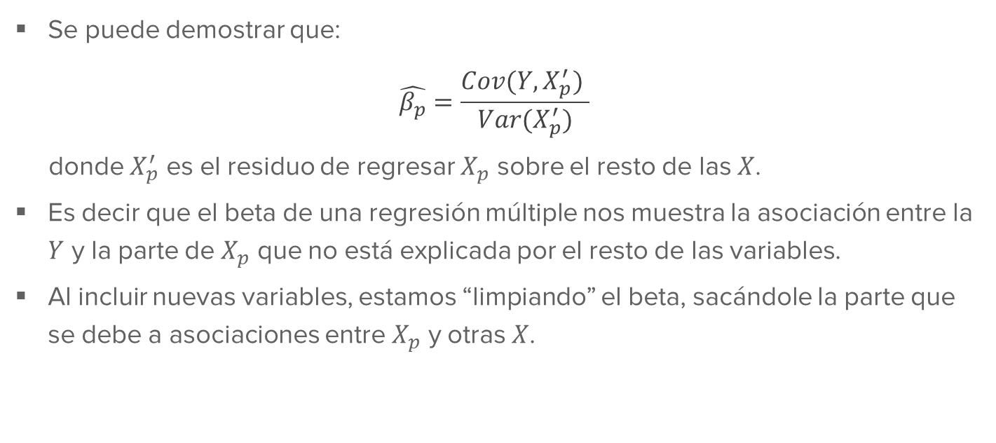
Interpretación de los coeficientes
Se puede demostrar que:
$$\hat{β_{p}}=\frac{Cov(Y,X_{p}^{′}) }{Var(X_{p}^{′})}$$
donde $X_{p}^{′}$ es el residuo de regresar $X_{p}$ sobre el resto de las $X$.
Es decir que el beta de una regresión múltiple nos muestra la asociación entre la $Y$ y la parte de $X_{p}$ que no está explicada por el resto de las variables.
Al incluir nuevas variables, estamos “limpiando” el beta, sacándole la parte que se debe a asociaciones entre $X_{p}$ y otras $X$.

Slide 11
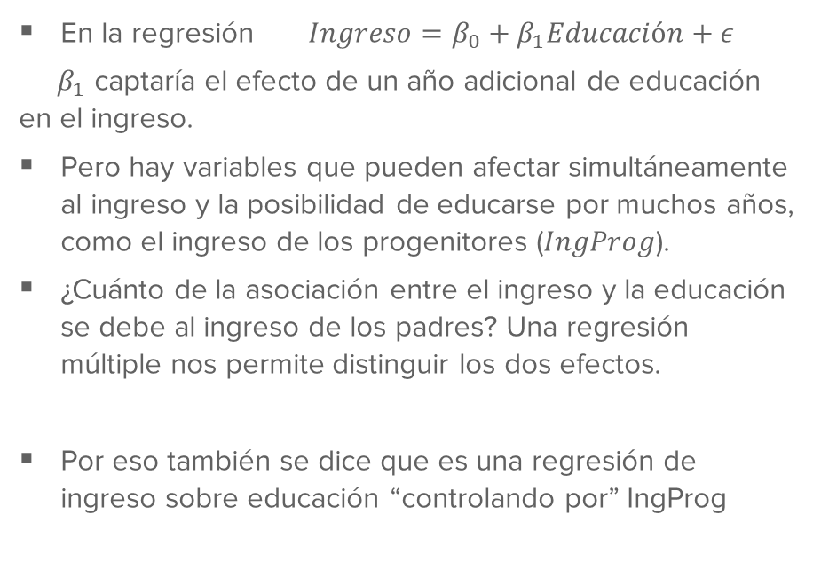


Por ejemplo, supongamos que queremos estudiar la relación entre los años de educación y el ingreso laboral
En la regresión $Ingreso=β_{0}+β_{1}Educación+ε$
$β_{1}$ captaría el efecto de un año adicional de educación en el ingreso.
Pero hay variables que pueden afectar simultáneamente al ingreso y la posibilidad de educarse por muchos años, como el ingreso de los progenitores ($IngProg$).
¿Cuánto de la asociación entre el ingreso y la educación se debe al ingreso de los padres? Una regresión múltiple nos permite distinguir los dos efectos.
Por eso también se dice que es una regresión de ingreso sobre educación “controlando por” IngProg
$$β_{1}^{′}$$
Educación
Ingreso
$$β_{2}$$
IngProg
$$Ingreso=β_{0}+β_{1}^{′}Educación+β_{2} IngProg+ε$$

Slide 12
¿Cómo interpretar en caso de que la variable independiente sea cualitativa?
Notes:
Nota: en todos estos casos, estamos tomando la regresión lineal como un modelo de inferencia.

Slide 13
III. Variables independientes cualitativas

Slide 14
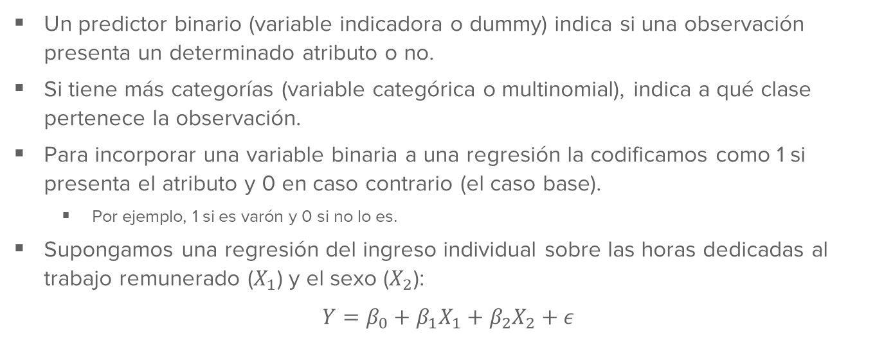
Variables predictoras cualitativas
Un predictor binario (variable indicadora o dummy) indica si una observación presenta un determinado atributo o no.
Si tiene más categorías (variable categórica o multinomial), indica a qué clase pertenece la observación.
Para incorporar una variable binaria a una regresión la codificamos como 1 si presenta el atributo y 0 en caso contrario (el caso base).
Por ejemplo, 1 si es varón y 0 si no lo es.
Supongamos una regresión del ingreso individual sobre las horas dedicadas al trabajo remunerado ($X_{1}$) y el sexo ($X_{2}$):
$$Y=β_{0}+β_{1}X_{1}+β_{2}X_{2}+ε$$

Slide 15
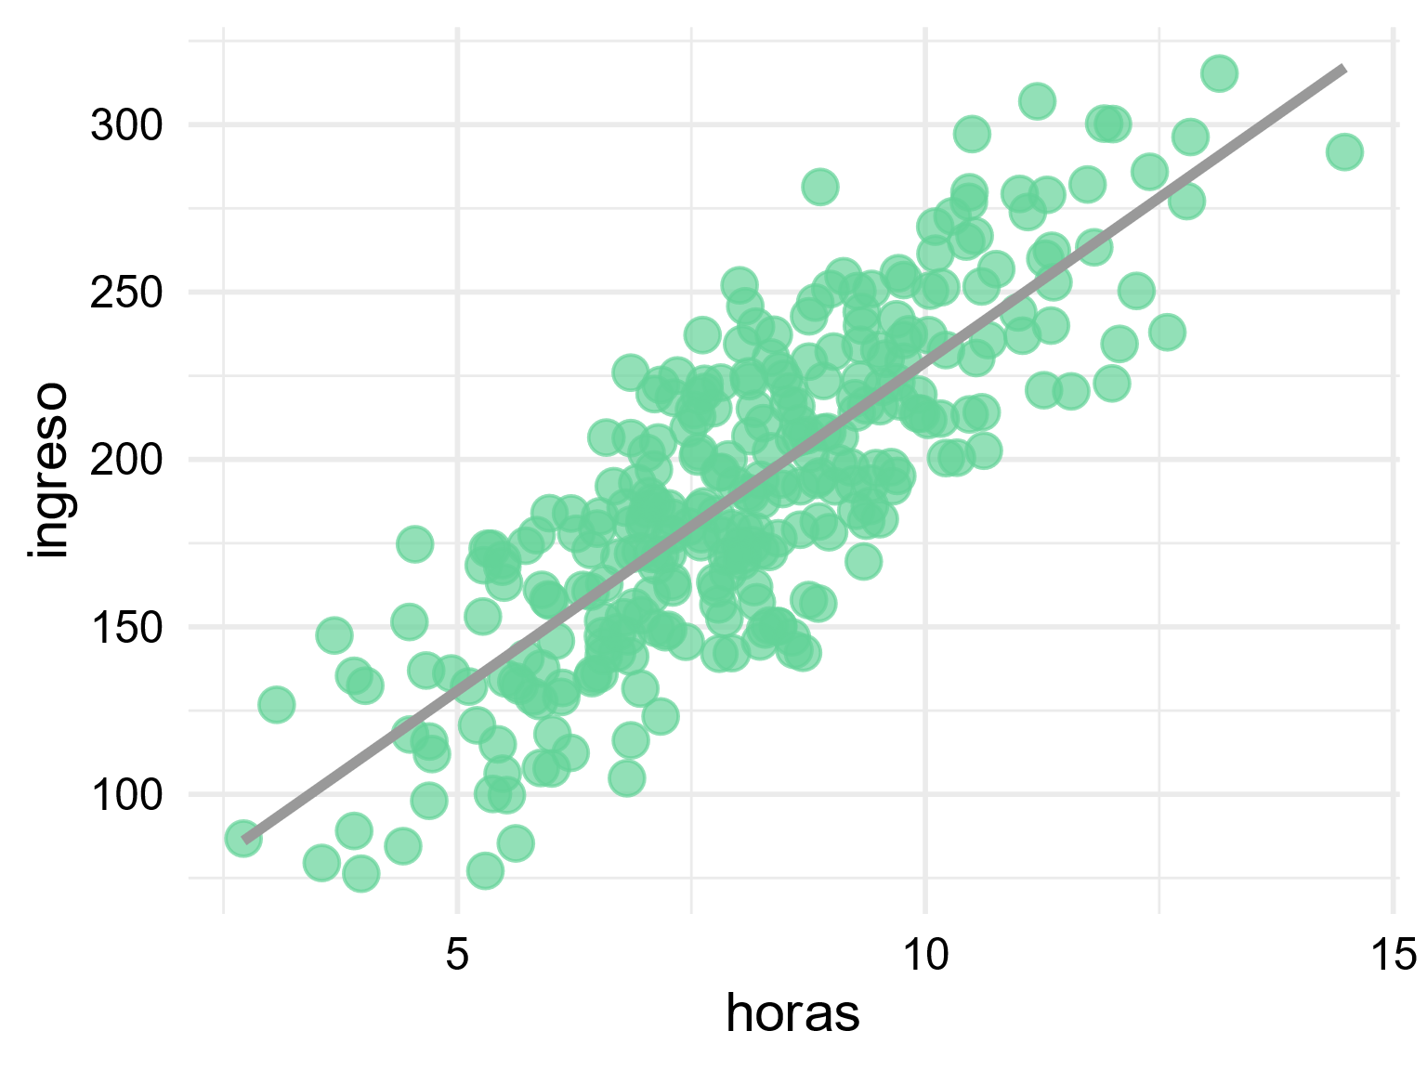
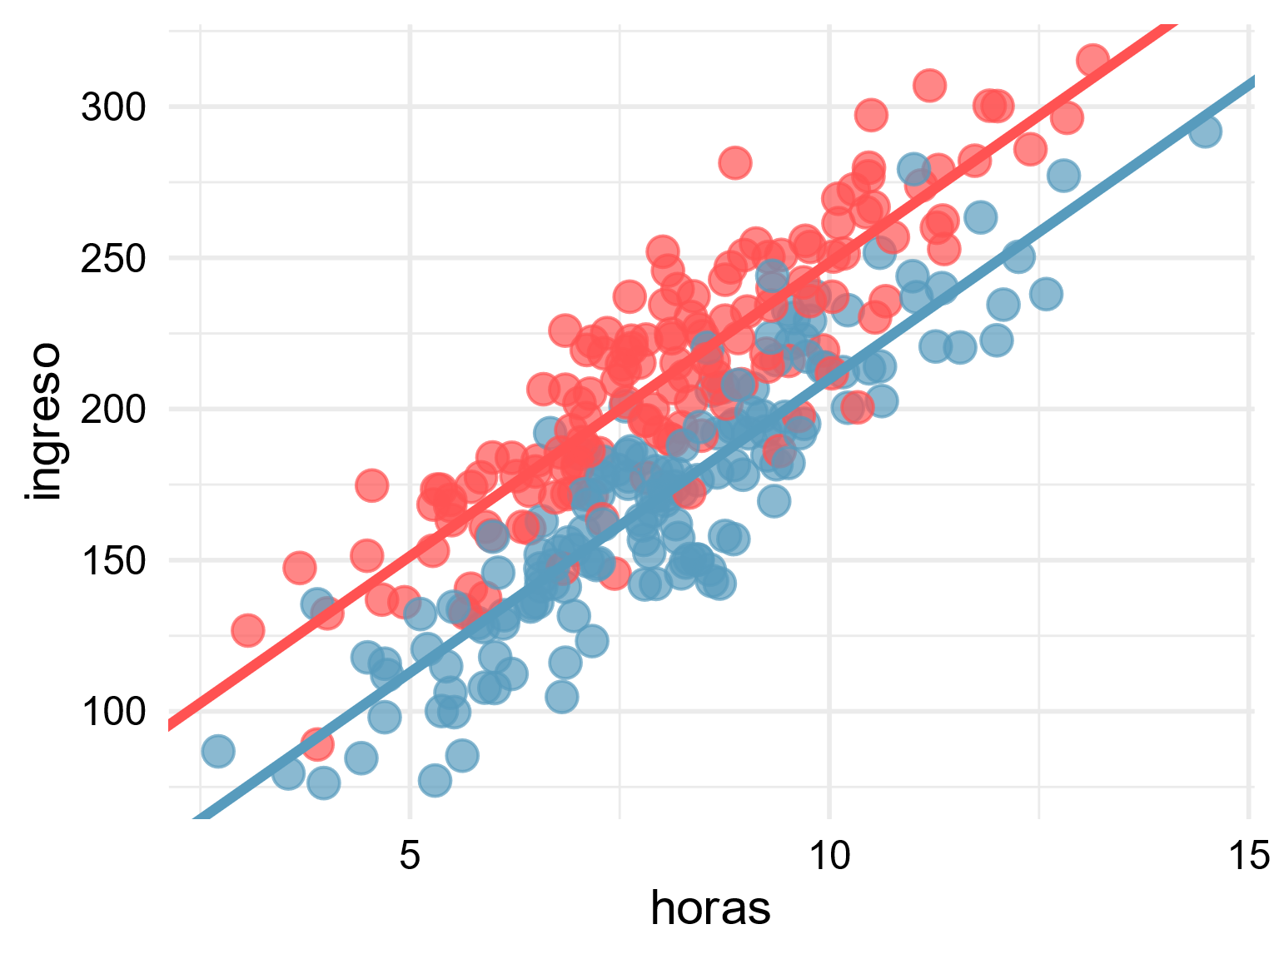

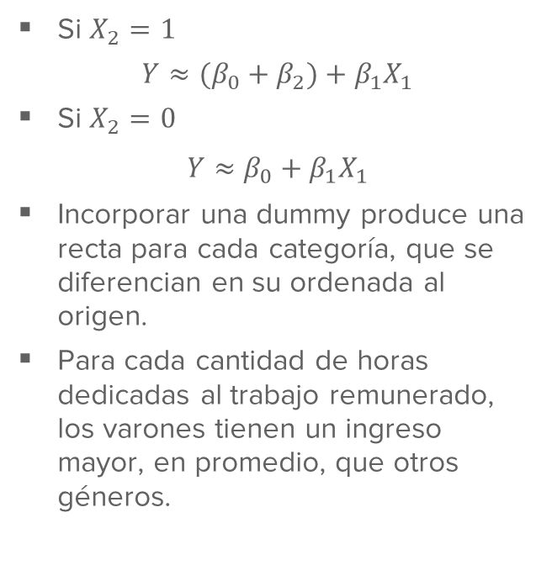
Variables predictoras cualitativas
Si $X_{2}=1$
$Y≈(β_{0}+β_{2})+β_{1}X_{1}$
Si $X_{2}=0$
$$Y≈β_{0}+β_{1}X_{1}$$
Incorporar una dummy produce una recta para cada categoría, que se diferencian en su ordenada al origen.
Para cada cantidad de horas dedicadas al trabajo remunerado, los varones tienen un ingreso mayor, en promedio, que otros géneros.
$$β_{2}$$
Notes:
Nota 1: se usa el sexo biológico con dos categorías para ejemplificar debido a que es aquella variable que generalmente se presenta en las estadísticas para aproximar la información relativa al género.
Nota 2: note que β2�2 también podría tomar valores negativos, ¿qué se observaría en el gráfico en ese caso?

Slide 16
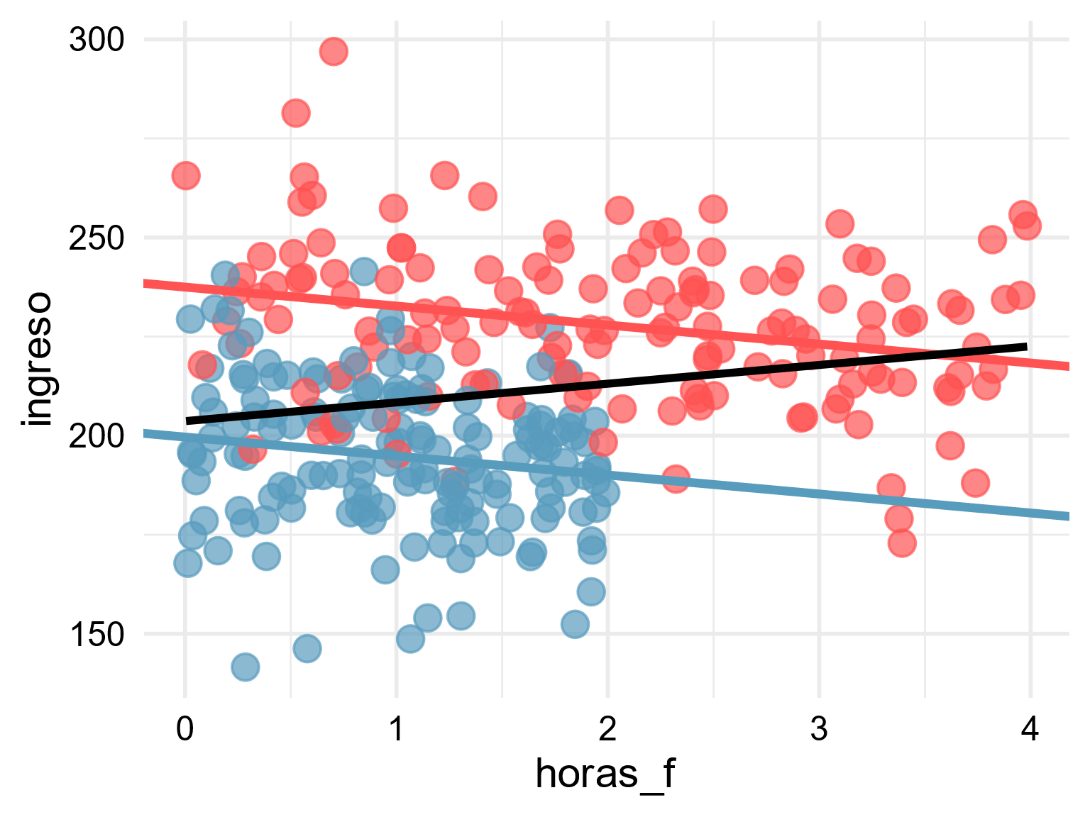
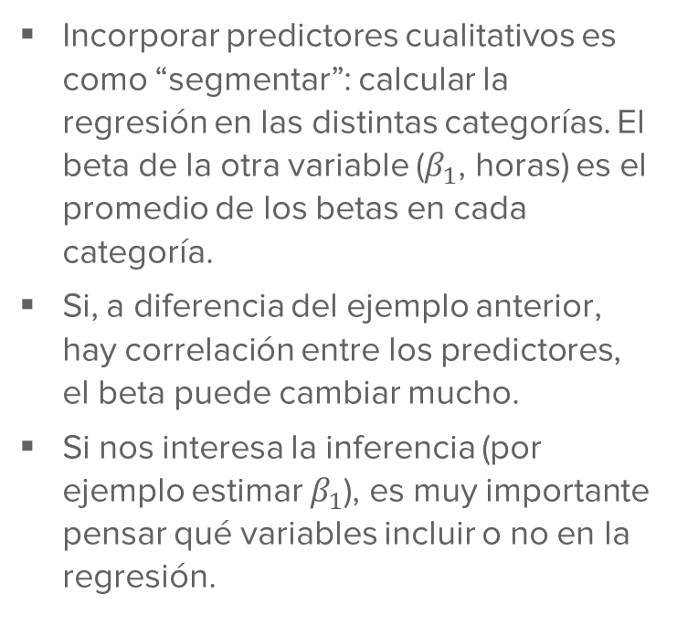
Controlar por una variable cualitativa es como segmentar
Incorporar predictores cualitativos es como “segmentar”: calcular la regresión en las distintas categorías. El beta de la otra variable ($β_{1}$, horas) es el promedio de los betas en cada categoría.
Si, a diferencia del ejemplo anterior, hay correlación entre los predictores, el beta puede cambiar mucho.
Si nos interesa la inferencia (por ejemplo estimar $β_{1}$), es muy importante pensar qué variables incluir o no en la regresión.
En esta figura se muestra una simulación del ingreso como función de las horas semanales dedicadas a jugar al futbol. Parece haber una asociación positiva (línea negra), pero que surge porque los varones en promedio (i) ganan más y (ii) juegan más al futbol. Al controlar por sexo vemos que la verdadera relación es negativa.
Notes:
Nota 1: se usa el sexo biológico con dos categorías para ejemplificar debido a que es aquella variable que generalmente se presenta en las estadísticas para aproximar la información relativa al género.
Nota 2: note que β2�2 también podría tomar valores negativos, ¿qué se observaría en el gráfico en ese caso?

Slide 17

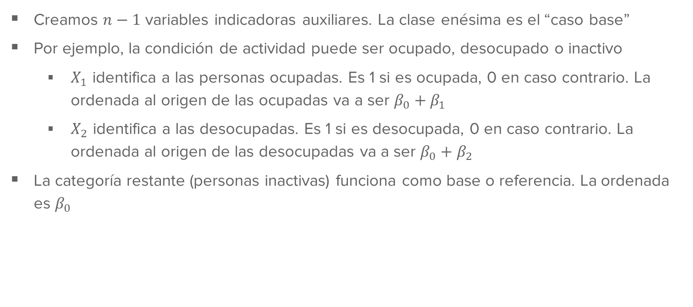
¿Qué hacemos si la variable cualitativa tiene más de dos categorías?
Creamos $n−1$ variables indicadoras auxiliares. La clase enésima es el “caso base”
Por ejemplo, la condición de actividad puede ser ocupado, desocupado o inactivo
$X_{1}$ identifica a las personas ocupadas. Es 1 si es ocupada, 0 en caso contrario. La ordenada al origen de las ocupadas va a ser $β_{0}+β_{1}$
$X_{2}$ identifica a las desocupadas. Es 1 si es desocupada, 0 en caso contrario. La ordenada al origen de las desocupadas va a ser $β_{0}+β_{2}$
La categoría restante (personas inactivas) funciona como base o referencia. La ordenada es $β_{0}$
Notes:
Nota 1: se usa el sexo biológico con dos categorías para ejemplificar debido a que es aquella variable que generalmente se presenta en las estadísticas para aproximar la información relativa al género.
Nota 2: note que β2�2 también podría tomar valores negativos, ¿qué se observaría en el gráfico en ese caso?

Slide 18
Y sólo podemos mover el intercepto?

Slide 19
IV. Términos de interacción

Slide 20
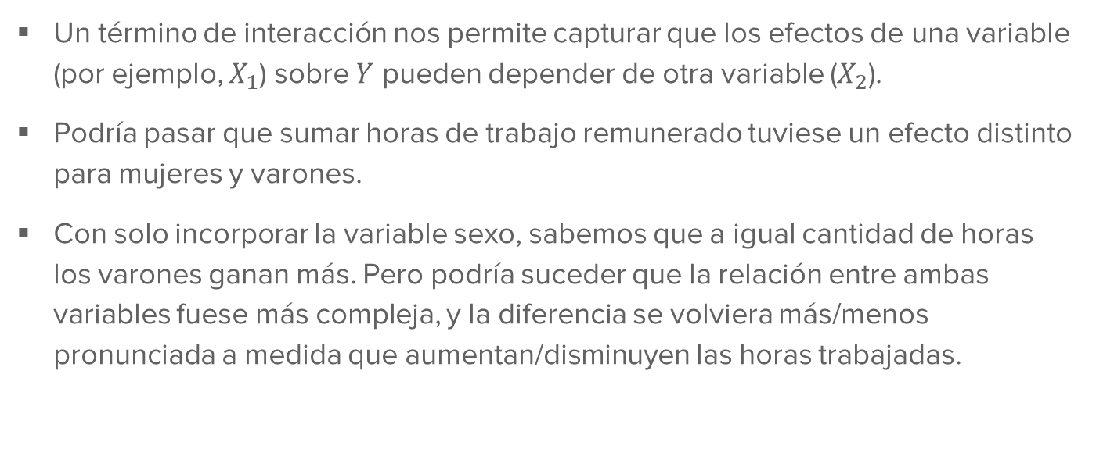
$$Y=β_{0}+β_{1}X_{1}+β_{2}X_{2}+β_{3}X_{1}X_{2}+ε$$
Un término de interacción nos permite capturar que los efectos de una variable (por ejemplo, $X_{1}$) sobre $Y$ pueden depender de otra variable ($X_{2}$).
Podría pasar que sumar horas de trabajo remunerado tuviese un efecto distinto para mujeres y varones.
Con solo incorporar la variable sexo, sabemos que a igual cantidad de horas los varones ganan más. Pero podría suceder que la relación entre ambas variables fuese más compleja, y la diferencia se volviera más/menos pronunciada a medida que aumentan/disminuyen las horas trabajadas.

Slide 21
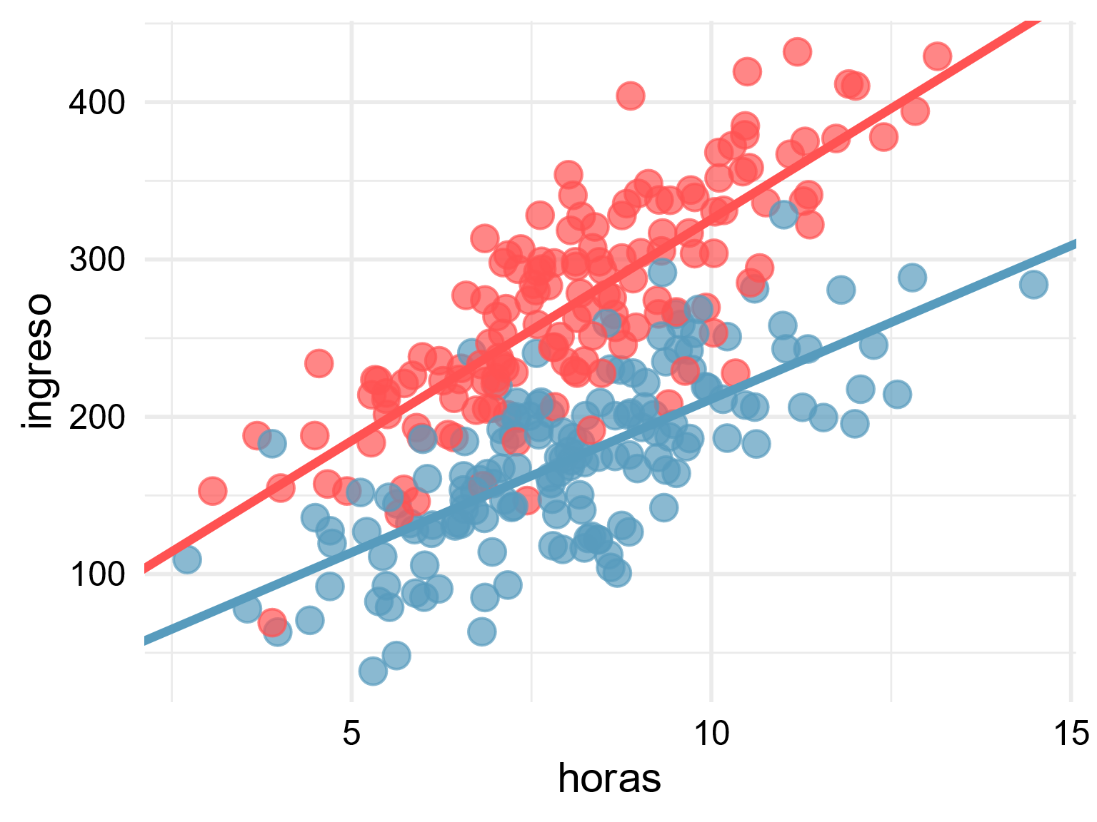



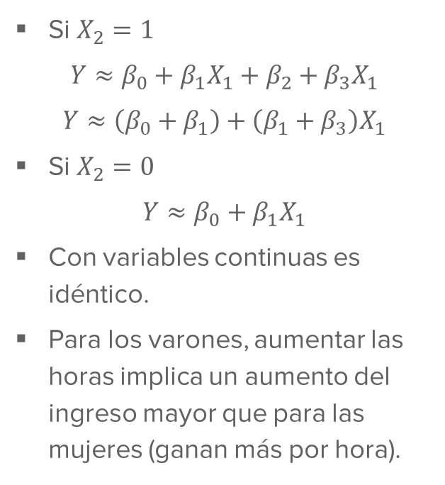

Incorporar una interacción modifica la pendiente
Si $X_{2}=1$
$$Y≈β_{0}+β_{1}X_{1}+β_{2}+β_{3}X_{1}$$
$Y≈\left(β_{0}+β_{1}\right)+\left(β_{1}+β_{3}\right)X_{1}$
Si $X_{2}=0$
$$Y≈β_{0}+β_{1}X_{1}$$
Con variables continuas es idéntico.
Para los varones, aumentar las horas implica un aumento del ingreso mayor que para las mujeres (ganan más por hora).
$$Pendiente: β_{1}+β_{3}$$
$$β_{2}+β_{3}∗X_{1}$$
$$Pendiente: β_{1}$$
$$β_{2}$$
[datos simulados]
Notes:
Nota 1: se usa el sexo biológico con dos categorías para ejemplificar debido a que es aquella variable que generalmente se presenta en las estadísticas para aproximar la información relativa al género.
Nota 2: note que β2�2 también podría tomar valores negativos, ¿qué se observaría en el gráfico en ese caso?

Slide 22
V. Test de hipótesis. Significatividad global

Slide 23
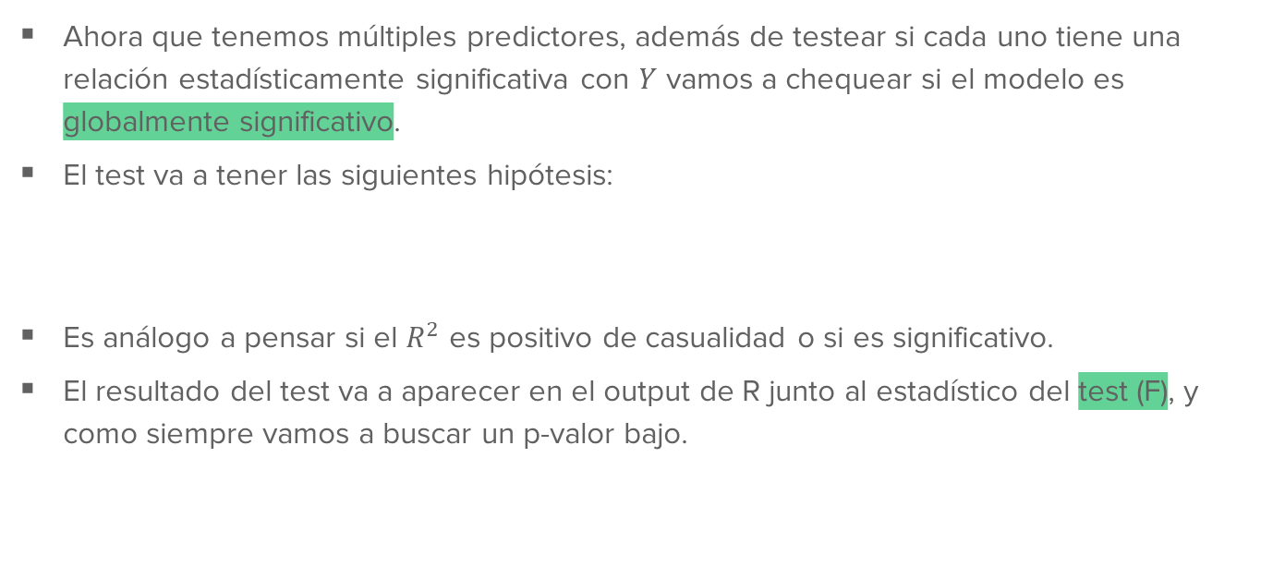
El modelo en su conjunto, ¿predice una buena parte de $Y$?
Ahora que tenemos múltiples predictores, además de testear si cada uno tiene una relación estadísticamente significativa con $Y$ vamos a chequear si el modelo es globalmente significativo.
El test va a tener las siguientes hipótesis:
Es análogo a pensar si el $R^{2}$ es positivo de casualidad o si es significativo.
El resultado del test va a aparecer en el output de R junto al estadístico del test (F), y como siempre vamos a buscar un p-valor bajo.
$H_{0}:β_{j}=0 ∀j$ “Todos los coeficientes son 0. El modelo en su conjunto no es significativo.”
$H_{1}:{algún β}_{j}≠0$ “El modelo es estadísticamente significativo”
Notes:
La verdadera relación entre variables puede ser o no ser lineal, no lo observamos aunque podemos hacer inferencias. El modelo

Slide 24
VI. Multicolinealidad

Slide 25
Tener varias $X$ require un cuidado adicional
Los predictores podrían estar correlacionados entre sí, lo que llamamos “multicolinealidad”.
Esto es un problema. Hace que sea más difícil “aislar” el efecto de cada uno, reduciendo la precisión de las estimaciones.
Podemos identificarla con el VIF (variance inflation factor), que mide ué medida se incrementa la variabilidad de cada coeficiente estimado como consecuencia de la multicolinealidad. Se considera poblemático si es mayor a 5 o 10.
Si hay multicolinealidad, podemos eliminar alguna de las variables o combinarlas (por ejemplo, promediarlas).
Notes:
Para promediarlas hay que estandarizarlas primero

Slide 26

VII. Bondad de ajuste: el $R^{2}$ ajustado

Slide 27
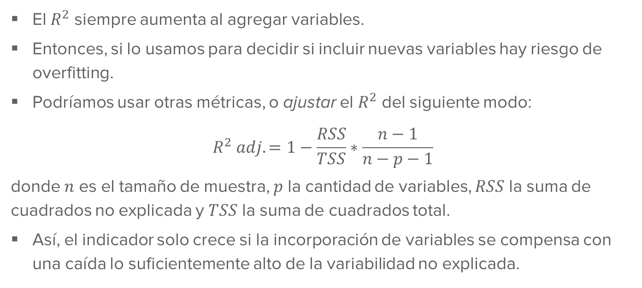
Complejizamos la métrica de precisión
El $R^{2}$ siempre aumenta al agregar variables.
Entonces, si lo usamos para decidir si incluir nuevas variables hay riesgo de overfitting.
Podríamos usar otras métricas, o ajustar el $R^{2}$ del siguiente modo:
$$R^{2} adj. =1−\frac{RSS}{TSS}∗\frac{n−1}{n−p−1}$$
donde $n$ es el tamaño de muestra, $p$ la cantidad de variables, $RSS$ la suma de cuadrados no explicada y $TSS$ la suma de cuadrados total.
Así, el indicador solo crece si la incorporación de variables se compensa con una caída lo suficientemente alto de la variabilidad no explicada.
Notes:
La verdadera relación entre variables puede ser o no ser lineal, no lo observamos aunque podemos hacer inferencias. El modelo

Slide 28
La semana que viene

Slide 29
La clase que viene
Teórico: Clasificación (regresión logística)
Práctico: resolver práctica independiente. Traer dudas y/o comentarios.
Aprendizaje supervisado
Regresión
Clasificación
Simple
Múltiple
No paramétricos
Paramétricos
KNN
Naive Bayes
Regresión logística
LDA/QDA

Slide 30
Gracias!

